Slide 1
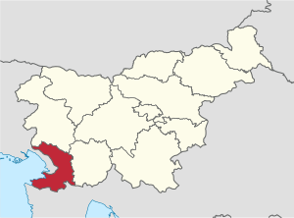
OBALNO – KRAŠKA REGIJA

Slide 2
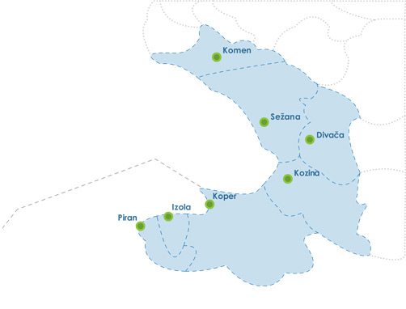
OBČINE
Komen
Sežana
Divača
Kozina
Koper
Izola
Piran
Ankaran

Slide 3
KOMEN
Najbolj poznan kraj v občini je Štanjel
Grad Štanjel
Ferrarijev vrt
Rojstna hiša Maksa Fabianija

Slide 4
ŠTANJEL
Štanjel je slikovito kraško naselje v občini Komen
terasasto razporejeno proti vrhu 363 metrov visokega griča Turn. Značilnost naselja so ozke ulice s kamnitimi hišami
Naselje je največji razcvet doživelo v romanski dobi, ko se je širilo po gozdiču proti vrhu Turna navzgor. V 11. do 12. stoletju je bil grič na novo utrjen - še danes so vidni ostanki stolpa na vrhu Turna.
Poseben pečat kraju je dal Fabianijev tržaški prijatelj zdravnik Enrico Ferrari. Ferrari se je zaljubil v Štanjel. Govoril je dobro slovensko in vsako poletje tu preživel po več mesecev. V Štanjel pa je redno prihajal tudi vse druge proste dneve
Leta 1924 sta skupaj s Fabianijem pričela velikopotezno delo, ki je trajalo vse do leta 1942. V tem času sta pod obrambnim zidom naselja uredila obsežen park.

Slide 5
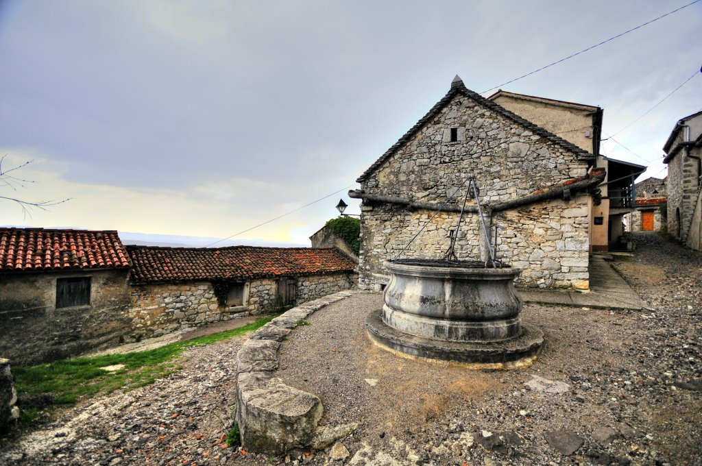
Kraška hiša

Slide 6
GRAD ŠTANJEL
Srednjeveški grad je bil vključen v obzidje iz 15. stoletja, ki je obdajalo naselje. Med prvimi lastniki gradu so omenjeni plemiči Edlacherji in grofje Thurn. Od leta 1508 do 1810 so na gradu živeli baroni Cobenzli
Med leti 1920 in 1935 je grad preurejal Maks Fabiani, po njegovi zamisli je grad postal večnamenski objekt s sedežem občine Štanjel in z drugimi javnimi službami. Tu so bili občina, šola, knjižnica, zdravniška ordinacija, na grajskem dvorišču pa so se odvijali poletni plesi, koncerti in gledališke predstave
V drugi svetovni vojni je bil grad zaradi napada Narodno-osvobodilne vojske precej uničen
Znana je zgodba, da naj bi tik pred koncem vojne nemška vojska hotela porušiti grad Štanjel, kar naj bi z intervencijo preprečil arhitekt Maks Fabiani. Ta naj bi se skliceval na znanstvo s Hitlerjem, poveljujoči častnik je poklical v Berlin in baje dobil odgovor, »naj staremu gnjavežu ustreže«. Zgodba je morda le legenda, saj je Fabianijevo znanstvo s Hitlerjem bilo verjetno le bežno, čeprav si je ta želel študirati arhitekturo na Dunaju
Danes pa je restavracija, gostilna in mesto za priredive

Slide 8
FERRARIJEV VRT
Ferrarijev vrt leži pod utrjenim štanjelskim obzidjem. Pot do vrta vodi skozi Kobdiljski stolp ali Stolp na vratih.
Kompleks vile z vrtom je nastajal v dvajsetih in tridesetih letih 20. stoletja pod vodstvom arhitekta Maksa Fabianija in je najpomembnejša parkovna ureditev iz časa med obema vojnama pri nas
Lastnik je bil Enrico Ferrari, zdravnik iz Trsta in svak, Maksa Fabianija, ki je odkupil večino stavb v stavbnem nizu nad parkom
Parkovna stran hiš je urejena kot podeželska vila s parkom. Sam vrt je grajen v terasah, s čimer posnema ureditev Štanjela in se staplja z okoliško pokrajino
Iz Ferrarijevega vrta in krožne poti ima obiskovalec lep pogled proti dolini Branice, v novejšem času pa je park postal priljubljen prostor za zaljubljence, ki na beneškem mostičku preizkusijo trdnost svoje ljubezni

Slide 10
CERKEV SV. DANIJELA
Cerkev sv. Danijela je bila zgrajena v sredini 15. stoletja in je eden izmed ključnih spomenikov gotske arhitekture na Krasu.
Današnjo baročno podobo je dobila v 17. in 18. stoletju.
Leta 1609 so k cerkvi prizidali zvonik z limonastim zaključkom, ki daje silhueti naselja značilen videz.

Slide 12
SEŽANA
Sežana leži ob cesti in železnici med Ljubljano in Trstom, od katere se tu odcepi proga proti Novi Gorici, v neposredni bližini Italije
Mesto je s severne strani obdano s hriboma Tabor (484 m) in Lenivec (464 m), na vzhodni strani pa z Malo (489 m) in Veliko planino (551 m), Sedovnikom (575 m), Sablanico, Hrbčičem in Bršljanovcem
Pod Avstro-Ogrsko je bila Sežana eden izmed distriktov v pokrajini Avstrijsko primorje. Leta 1870 je bil v Sežani pomemben tabor
Po 1. svetovni vojni je Sežana pripadla Italiji. Po osvoboditvi 1945 do 1947 je Sežana z okolico spadala pod upravo angleške vojske. Istega leta je bila dokončno priključena Jugoslaviji in 1952 postala mesto
V kontekstu primorske regije predstavlja Sežana pomembno gospodarsko središče, saj v njem deluje nekaj vodilnih slovenskih podjetij in večje število manjših firm, ki nudijo zaposlitev prebivalcem okoliških krajev
Tu se je rodil Srečko Kosovel, zato je po njem poimenovanih kar nekaj šol
Najbolj znano naselje občine Sežane pa je Lipica, poznana po lipicancih

Slide 13
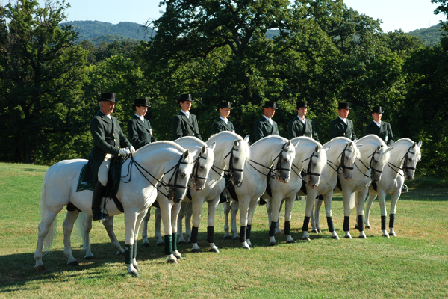

Slide 14
DIVAČA
najpomembnejše prometno središče na Krasu in središče občine Divača
V severovzhodnem delu kraja stoji župnijska cerkev sv. Antona Puščavnika iz leta 1603
Primer kraške arhitekture je dobro ohranjena Škrateljnova hiša iz 17. stoletja v kateri domuje Muzej slovenskih filmskih igralcev
V okolici so številne kraške jame in udornice, ki nakazujejo podzemeljski tok reke Reke, potem ko zapusti Škocjanske jame

Slide 15
ŠKRATELJNOVA HIŠA
Škrateljnova domačija stoji v središču Divače in predstavlja čudovit primer tradicionalne kraške arhitekture
Leta 1992 je bila razglašena za etnološki spomenik.
Po drugi svetovni vojni je bila Škrateljnova domačija prepuščena na milost in nemilost zobu časa, 70. letih prejšnjega stoletja so na stanovanjski zgradbi prenovili streho ter opravili nujna gradbena in statična dela
V Divači se je 7. julija 1907 rodila filmska igralka Ida Kravanja z umetniškim imenom Ita Rina
Začelo se je s stalno razstavo posvečeno Iti Rini, od leta 2003 pa ob obletnici njenega rojstva dodajo monografijo slovenskih znanih igralcev
Danes pa je hiša že muzej slovenskih filmskih igralcev

Slide 17
KOPER
Koper, najstarejše mesto v Sloveniji, se je razvil na skalnatem otoku, ki mu Rimljani dajo ime Capris in je najbolj spremenil svojo podobo od treh obalnih mest
je šesto največje mesto v Sloveniji in s 23.726 prebivalci največje ob Obali
Je upravno središče Mestne občine Koper
Mesto ima dva uradna jezika, poleg slovenščine tudi italijanščino
Ob mestu je mednarodno pristanišče Luka Koper
Pomembnejše znamenitosti: stolnica Marijinega vnebovzetja, Loža, Pretorska palača, Da Pontejev vodnjak itd.

Slide 19
STOLNA CERKEV MARIJINEGA VNEBOZETJA
Zgodovina stolnice seže v 12. stoletje, ko je mesto dobilo lastno škofijo.
Pročelje je danes mešanica gotskega (spodnji del pročelja) in renesančnega sloga (zgornji del pročelja)
Cerkev hrani številne dragocenosti: veliko oltarno sliko »Madone z otrokom na prestolu in svetniki«, ki jo je leta 1516 naslikal Vittore Carpaccio, kamniti sarkofag koprskega zavetnika sv. Nazarija iz 15. stoletja in druge, v prezbiteriju stolnice visi dragocena slika avtorja A. Zanchija »Svatba v Kani«. Stolnične orgle pa krasita Carpacciovi sliki »Predstavitev v templju« in »Pokol nedolžnih otrok«
Njeno notranjost je v 18. stoletju predelal znani arhitekt Giorgio Massari. Stolnični zvonik, v originalu obrambni stolp, se lahko pohvali z enim starejših zvonov v Sloveniji, zvonovom ulitim že leta 1333.
Bogastvo nekdanje cerkve se je izgubilo ob začetku 19. stoletja, ko so razpustili samostane in cerkvene rede
Danes pa stoji na Titovem trgu in zapira njegovo vzhodno stran

Slide 21
PRETORSKA PALAČA
Na pomembnost Pretorske palače, s strani Čevljarske ulice opozarja več grbov in napisnih plošč.
Pretorska palača je današnji videz dobila sredi 15. stoletja. Spremembe na njej so Benetke vnesle kot način oblasti, takrat je v palači bil sedež podestata, kapitanov in Velikega sveta. Veliki svet je sestavljalo koprsko plemstvo, podestat je združeval tako civilno kot vojaško oblast
Iz pisnih virov vemo, da so se največji gradbeni posegi na Pretorski palači začeli po velikem uporu leta 1348, ta dela so bila leta 1380 uničena.
Stavbo so zgradili na prostoru dveh starejših hiš iz sredine 13. stoletja. V drugi polovici 13. stoletja so stavbi povezali z ložo, kasneje so ju večkrat prezidali in dozidali v objekt z značilnostmi beneške gotike in vseh kasnejših predelav
Ob vogalu stranskega pročelja palače je klesana plošča z odprtino, značilna beneška "bocca del leone", kamor so metali anonimna sporočila za župana
Danes je v Pretorski palači lociran Turistično informacijski center, poročna dvorana, sejna dvorana sveta Mestne občine Koper, stara lekarna in v njej ima svoje prostore, tudi Univerza na Primorskem. V njej ima svoj kabinet, tudi koprski župan.

Slide 23
DA PONTEJEV VODNJAK
Da Pontejev vodnjak stoji na severnem delu Prešernovega trga v Kopru. Trg je nekoč bil imenovan tudi Da Pontejev trg, prebivalcem pa je tudi znan kot »Muda«, kar pa je ime glavnih mestnih vrat na tem trgu. Trg je predstavljal glavni stik mesta s kopnim prek Mudinih vrat, predstavljal pa je tudi končno točko lesenega vodovoda, ki je bil speljan z bližnjih gričev
na tem mestu omenja že leta 1423. Današnjo podobo je dobil leta 1666, ko ga je na novo dal postaviti podestat Lorenzo Da Ponte, po katerem se danes tudi imenuje. Vodnjak s svojo obliko tudi spominja na most, ki je predstavljal glavni simbol družine Da Ponte, Po mnenju nekaterih strokovnjakov je bil vzor za obliko vodnjaka most Ponte delle Guglie v Benetkah
Vodnjak je služil kot vir pitne vode za prebivalstvo do leta 1898. Prešernov trg so okoli leta 1990 tudi obnovili, arheološko raziskali ter obnovili tlak. Med arheološkimi deli so naleteli na lesene cevi vodovoda, ki je vodnjak napajal

Slide 25
PIRAN
Piran je staro pristaniško mesto v Slovenski Istri. Mesto je dvojezično, italijansko ime zanj je Pirano. Leži na rtu Piranskega polotoka. Piran je ohranil srednjeveško zasnovo z ozkimi ulicami in tesno stisnjenimi hišami
na hribu gospoduje baročna cerkev svetega Jurija z visokim razglednim stolpom
Kraj je bil poseljen že v predrimskem času. V letih med 1909 in 1953 je bil s Portorožem in Lucijo povezan z električno železnico
Danes je Piran upravno in turistično središče, ki ob koncih tedna privablja domače in tuje obiskovalce
Največje znamenitosti v Piranu so Tartinijev trg, občinska palača, Loža, Benečanka, Tartinijev spomenik, Tartinijeva hiša, kamnita stebra za zastave, sodna palača, Trg 1. maja ali Stari trg in staro mestno obzidje, ki je sestavljeno iz treh obzidij iz različnih obdobij itd.

Slide 27
TARTINIJEV TRG
Tartinijev trg je postal osrednji piranski trg ob koncu 13. stoletja, današnjo podobo pa je dobil v drugi polovici 19. stoletja
Z zasutjem mandrača so ustvarili prostorno tržno ploščad, okoli katere so zgradili vse pomembnejše municipalne ustanove (občinska in sodna palača) ter meščanske stavbe, od katerih se je v prvotni obliki ohranila le Gotska hiša, imenovana Benečanka
Trg so poimenovali po slavnem piranskem rojaku, violinistu in skladatelju Giuiseppeju Tartiniju (1692-1770), ki je ime rodnega mesta ponesel daleč po svetu

Slide 29
OBČINSKA PALAČA
Benečani so ob svojem prihodu v Piran konec 13. stoletja, zunaj takratnega obzidja ob mandraču, postavili mestno hišo
Imela je romansko gotski izraz; njena fasada je bila polna vzidanih grbov in napisnih plošč. Porušili so jo leta 1877
Poleg stare Mestne hiše so takrat porušili tudi nadhod, ki jo je povezoval z nekdanjo Ložo
Novo občinsko palačo so dokončali dve leti pozneje. V njeni osrednji osi je v drugi etaži vzidana kamnita figura leva z odprto knjigo kot spomin na Serenissimo in staro Mestno hišo
Beneški lev s knjigo je bil vzidan na večini pomembnejših mestnih stavb, odprta knjiga je pomenil mir, zaprta pa vojno
V atriju palače so vzidane napisne plošče z nekaterimi grbi iz stare Mestne hiše ter poligonalni kamen s količinskimi merami

Slide 31
BENEČANKA
Na stičišču ulice IX. korpusa in Tartinijevega trga stoji prelepa rdeča stavba, najlepši primerek beneško-gotske arhitekture v Piranu
Zgrajena je bila sredi 15. stoletja in je tako najstarejša ohranjena hiša na Tartinijevem trgu, njeno zunanjost krasijo izjemno lepo oblikovani arhitekturni členi in bogato kamnito okrasje, najizrazitejši je vogalni gotski balkon
Med oknoma drugega nadstropja je vzidana kamnita plošča s stoječim levom, pod katerim je napis »Lassa pur dir« (Pusti, naj govore). V zvezi s tem napisom se je v Piranu po ustnem izročilu ohranila legenda, ki pravi, da se je neki bogati beneški trgovec zaljubil v lepo Pirančanko in ji kot dokaz svoje ljubezni zgradil hišo tik ob mestni loži. Ljubosumni Pirančani so ju zavistno opravljali, par pa si je v obrambo omislil napis, ki se je ohranil do danes.

Slide 33
TARTINIJEV SPOMENIK
Ob 200-letnici rojstva svojega velikega umetnika leta 1892 so Pirančani želeli postaviti spomenik Tartiniju, vendar pa so se dela nekoliko zavlekla, tako da so šele leta 1896 na visok podstavek postavili bronasti kip »mojstra« v nadnaravni velikosti
Spomenik je delo beneškega kiparja Antonia dal Zotta
Z domišljeno postavitvijo obvladuje trg in ga prostorsko povezuje s kompleksom cerkve sv. Jurija, ki dominira nad mestom

Slide 35
TARTINIJEVA HIŠA
Stavba spada med najstarejše hiše v tržnem stavbnem plašču
Mestne listine iz leta 1384 jo omenjajo kot gotsko stavbo »Casa Pizagrua«, kasneje so njeno zunanjost predelali v neoklasicističnem slogu
V njej je bil rojen Guiseppe Tartini. Nazadnje je bila prenovljena v letih 1985-1991.
V hiši je sedež Skupnosti Italijanov, ki je od letos tudi lastnica zgradbe. Namenjena je kulturnim pritreditvam, razstavam in različnim umetniškim delavnicam.
V prvem nadstropju je urejena Tartinijeva spominska soba s predmeti, ki jih je umetnik zapustil družini Tartini. Najzanimvejši eksponati so: posmrtna maska, mojstrova violina, črtalnik, bakrorez z upodobitvijo Tartinijevih sanj in Tartinijev portret v olju.
Med rokopisnim gradivom je najbolj nzanimivo pismo slavni violinistki, Tartinijevi učenkim Maddaleni Lombardini, v katerem razlaga pravila lokovne tehnike.

Slide 36
TRG PRVEGA MAJA
Trg 1. maja ali Stari trg (Piazza vecchia), kot se je prbvotno imenoval, je središče stare Punte
Nanj se stekajo glavne piranske ulice. Trg je priljubljeno zbirališče piranskih otrok. V poletnih mesecih so na osrednji ploščadi številne glasbene, plesne in gledališke prireditve
Stari trg je bil upravno središče mesta vse do 13. stoletja. Tu je stala stara mestna palača (Danes na tem mestu stoji gostišče Delfin)
Do današnjega dne se je na trgu ohranila cerkev sv. Donata, zgrajena v prvi polovici 14. stoletja. Njena notranjost je namenjena prodajni galeriji
Na sredi trga stoji kamnit zbirlanik vode - deževnice. Zgradili so ga po hudi suši leta 1775. V zadnjem delu zbiralnika sta dva kipa puttov na podstavku: prvi drži ribo, drugi posodo. V zbiralnik so speljani žlebovi s streh okoliških hiš. Voda je pronicala sokozi kamnite bloke, pesek in mivko ter se prečiščena zbirala v velikem vodnjaku
Na sredi ploščadi se nahajata dva manjša vodnjaka, ki pa sta služila za čiščenje velikega vodnjaka

Slide 38
CERKEV SV. JURIJA
Nad strnjenim mestnim središčem kraljuje cerkev sv. Jurija, ki daje mestu poseben pečat. O nastanku ni točnih podatkov, domneva pa se, da je nastala v 12. stoletju.
V sedanji velikosti je bila sezidana v 14. stoletju. Leta 1344 jo je na praznik svetega Jurija posvetilo devet škofov iz bližnje in daljne okolice.
Svojo današnjo podobo je dobila po baročni prenovi leta 1637. Zvonik je bil dograjen leta 1608, krstilnica pa leta 1650. V teh letih so utrdili tudi grič, na katerem stoji cerkev
Leta 1737 je cerkev dobila 7 marmornih oltarjev.
Od ohranjenih umetnin si je zlasti vredno ogledati dve plastiki svetega Jurija. Večja izhaja iz 17. stoletja in je delo neznanega avtorja, manjša je posrebrena in so jo izdelali v piranski zlatarski delavnici. Stenske slike so delo beneške slikarske šole
Dve veliki platni (Maša v Bolseni in Čudež svetega Jurija) z začetka 17. stoletja je naslikal Angelo De Coster

